Slide 1

Tu es de quel pays? What country are you from? Tu es de quelle nationalité? What nationality are you?
Verb 1 | Country 2 |  | verb 3 | Adjective Nationnality 4 | Connective 5 | Verb 6 | Country 7
Mon pays c’est My country is Ton pays c’est Your country is Son pays c’est His/ her country is | la France France l’Angleterre England l’Écosse Scotland l’Irlande Ireland le Pays de Galles Wales l’Italie Italy | l’Espagne Spain l’Allemagne Germany les États-Unis the United States l’Inde India la Chine China | je suis I am tu es you are il est he is elle est she is | française French anglaise English écossaise Scottish irlandaise Irish galloise Welsh italienne Italian espagnole Spanish allemande German américaine American indienne Indian chinoise Chinese | et and mais but | j’habite I live tu habites you live il habite he lives elle habite she lives | en France in France en Angleterre in England en Écosse in Scotland en Irlande en Ireland au Pays de Galles in Wales en Italie in Italy en Espagne in Spain en Allemagne in Germany aux États-Unis in the United States en Inde in India en Chine In China
Je viens I come Tu viens You come Il vient He comes Elle vient She comes | de France from France d’Angleterre from England d’Écosse from Scotland d’Irlande from Ireland du Pays de Galles from Wales d’Italie from Italy | d’Espagne from Spain d’Allemagne from Germany des États-Unis from the United States d’Inde from India de Chine From China

Slide 2

2. Que fait ta famille pendant les grandes vacances normalement? What does your family do on holidays usually?
Time 1 | Verb 2 | Noun 3 | Frequency 4 | Verb 5 | Opinion 6 | Intensifier 7 | Adjective 8
Tous les ans Every year Normalement Normally | nous allons we go | en France to France en Espagne to Spain en Grèce to Greece en Italie to Italy aux États-Unis to the USA au Portugal to Portugal à la mer to the seaside à la montagne to the mountains à la campagne to the countryside | quelquefois sometimes tous les jours every yday | nous allons au restaurant. we go to a restaurant. nous visitons des monuments. we visit monuments. nous faisons du camping. we go camping. nous faisons de la rando. we go hiking. nous faisons de la natation we go swimming. nous faisons des activités sportives. we do sports activities. nous restons en France. we stay in France. | C’est It is À mon avis C’est In my opinion it is Je pense que c’est I think that it is | vraiment really assez quite trop too un peu a little | génial great super super bien good ennuyeux boring nul rubbish

Slide 3
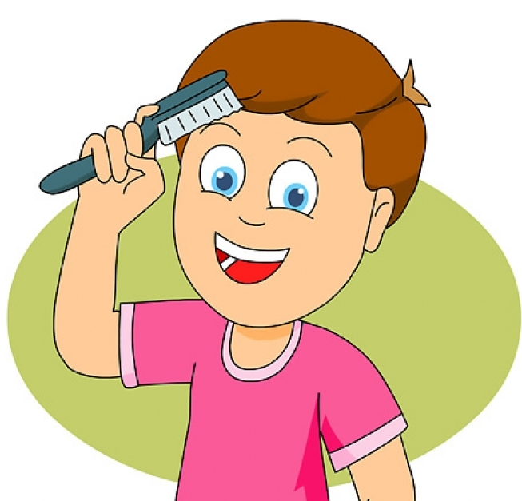
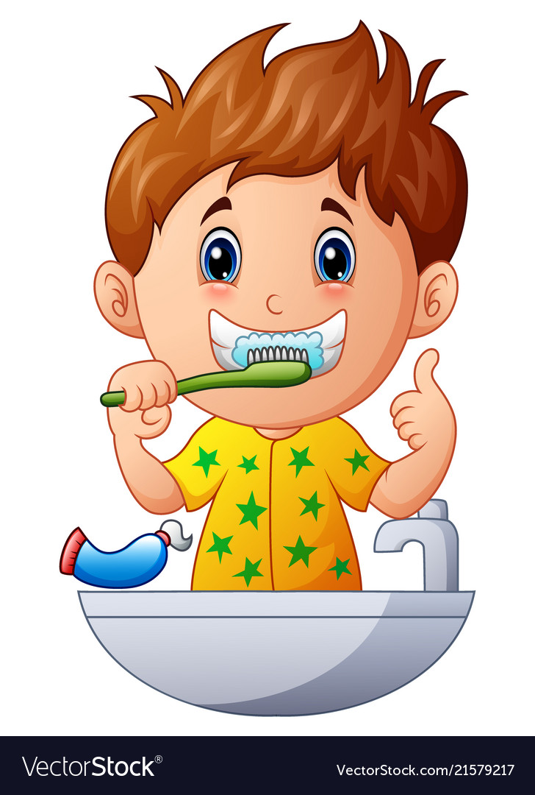
3. Que fais-tu quand tu te prépares? What do you do when you get ready?
Noun 1 | Verb 2 | Noun 3 | Connective 4 | Verb 5
Quand je me prépare When I get ready Quand tu te prépares When you get ready Quand il se prépare When he gets ready | quelquefois sometimes normalement normally d’abord firstly | je me douche I have a shower je me fais une crête I make my hair spiky je me parfume I put on perfume/aftershave je m’habille. I get dressed je me brosse les cheveux I brush my hair je me lave les dents I clean my teeth je me regarde dans la glace I look in the mirror je me rase I shave je me maquille I put on make-up tu te douches you have a shower tu te fais une crête you make your hair spiky tu te parfumes you put on perfume/aftershave il s’habille. he gets dressed il se brosse les cheveux he brushes his hair il se lave les dents he cleans his teeth | ensuite next puis then | je me douche I have a shower je me fais une crête I make my hair spiky je me parfume I put on perfume/aftershave je m’habille. I get dressed je me brosse les cheveux I brush my hair je me lave les dents I clean my teeth je me regarde dans la glace I look in the mirror je me rase I shave je me maquille I put on make-up tu te regardes dans la glace you look in the mirror tu te rases you shave tu te maquilles you put on make-up il se douche he has a shower il se fait une crête he make his hair spiky il se parfume he puts on perfume/aftershave | et finalement and finally | je me douche. I have a shower. je me fais une crête. I make my hair spiky. je me parfume. I put on perfume/aftershave. je m’habille. I get dressed. je me brosse les cheveux. I brush my hair. je me lave les dents. I clean my teeth. je me regarde dans la glace. I look in the mirror. je me rase. I shave. je me maquille. I put on make-up. je ne me rase pas I don’t shave Je ne me maquille pas I don’t put on make-up tu te brosses les cheveux you brush your hair il se rase he shaves

Slide 4
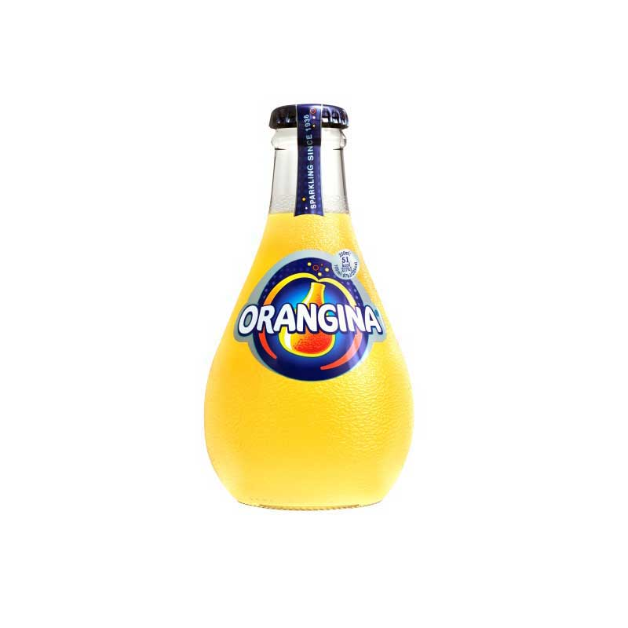
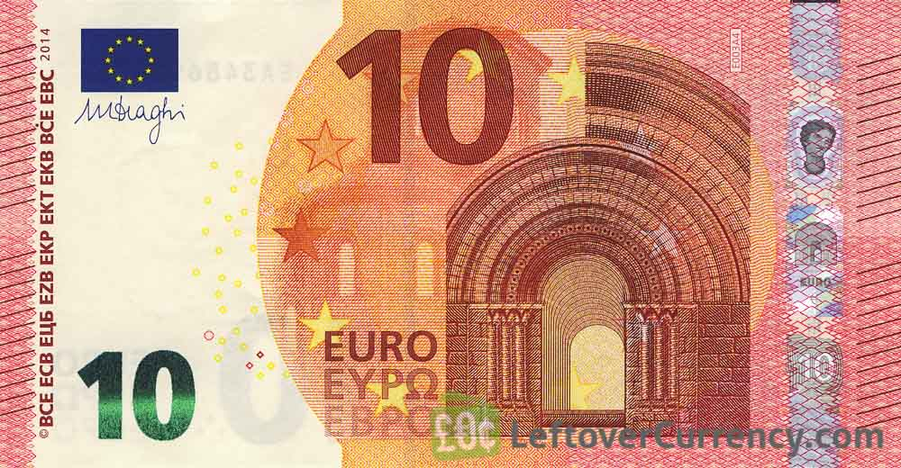
4. Vous désirez? What would you like? C’est combien? How much is it?
Verb 1 | Noun 2 | 3 | 4 | 5 |  | 1 | 2 | 3
Je voudrais I would like | un café a black coffee un café-crème a white coffee un thé (au lait/au citron) a tea (with milk/lemon) un chocolat chaud a hot chocolate un coca a cola un jus d’orange an orange juice un Orangina an Orangina une limonade a lemonade un sandwich au fromage a cheese sandwich un sandwich au jambon a ham sandwich un croquemonsieur a toasted cheese and ham sandwich une crêpe a pancake une glace (à la vanille/à la fraise/au chocolat) a (vanilla/strawberry/chocolate) ice-cream | et and | Repeat 2 | s’il vous plait. please |  | C’’est it’s | un 1 deux 2 trois 3 quatre 4 cinq 5 six 6 sept 7 huit 8 neuf 9 dix 10 onze 11 douze 12 treize 13 quatorze 14 quinze 15 seize 16 dix-sept 17 dix-huit 18 dix-neuf 19 vingt 20 trente 30 quarante 40 quarante-cinq 45 cinquante 50 cinquante-cinq 55 soixante 60 soixante-cinq 65 soixante-dix 70 soixante-quinze 75 quatre-vingts 80 quatre-vingt-cinq 85 quatre-vingt-dix 90 quatre-vingt-quinze 95 cent 100 | euros. euros.

Slide 5
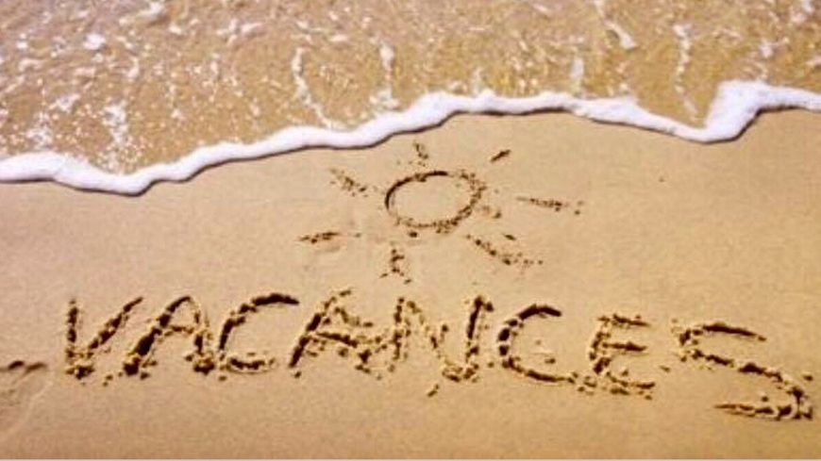
5. Qu’est-ce tu vas faire pendant les vacances? What are you going to do during the holidays?
Preposition 1 | Verb 2 | Verb in infinitive form 3 | Connective 4 | Extra detail 5
Pendant les vacances During the holidays | je vais I am going tu vas you are going il va he is going elle va she is going on va we are going nous allons we are going vous allez you are going ils vont they are going elles vont they are going | aller à la pêche to go fishing danser to dance faire de l’accrobranche to do treetop adventures faire du karaoké to do karaoke faire de la voile to go sailing faire de la planche à voile to go wind-surfing nager dans la mer to swim in the sea rester au lit to stay in bed retrouver mes copains/copines to get together with my mates | mais normalement but normally | je vais à la pêche i go fishing je danse to dance je fais de l’accrobranche i do treetop adventures je fais du karaoké i do karaoke je fais de la voile I go sailing je fais de la planche à voile i go wind-surfing je nage dans la mer i swim in the sea je reste au lit I stay in bed je retrouve mes copains/copines I get together with my mates
 |  |  |  | tu fais you do il / elle / on fait he / she / we does / do nous faisons we do vous faites you do ils/ elles font they do | tu nages you swim il / elle / on nage he / she /we swims / swim nous nageons we swim vous nagez you swim ils nagent they swim

Slide 6

6. Quel est ton rêve? What is your dream?
Noun 1 | Verb 2 | Noun 3 | Connective 4 | Verb 5
Je voudrais I would like | aller to go | à Londres to London en France to France au Canada to Canada | à Paris to Paris en Australie to Australia aux États-Unis to the United-States
 | être to be | danseur professionel a professional dancer chanteur professionel a professional singer footballeur professionel a professional football player | danseuse professionel a professional dancer chanteuse professionel a professional singer footballeuse professionel a professional football player
 | faire to do | le tour du monde a trip around the world | de la planche à voile windsurfing | du snowboard snowboarding
 | manger to eat | des frites chips | sur la plage on the beach
 | avoir to have | une voiture très cool a very cool car
 | rencontrer to meet | mon groupe préféré my favourite band | mon actrice préférée my favourite actress | mon acteur préféré my favourite actor
 | habiter to live | en France to France | à Londres to London | en Australie to Australia
 | vister to visit | la tour Eiffel the Eiffel tower | Big Ben Big Ben

Slide 7






French Target Language and High Frequency Vocab Speaking Mat
Use these phrases in your speaking and writing to boost your quality of language and potentially earn you
a housepoint for speaking French in class.
Opinions
J´adore I love
J´aime beaucoup I really like
Je n´aime pas du tout I don´t like at all
Je déteste I hate
Adjectives
POSITIF | NEGATIF
Agréable Pleasant | Affreux/euse Awful
Amusant/e Fun | Bizarre Strange
Formidable Amazing | Embêtant/e Annoying
Génial/e Great | Ennuyeux/euse Boring
Marrant/e Fun | Horrifique Horrific
Passionnant/e Exciting | Inutile Useless
Rigolo/ote Fantastic | Moche Ugly
Utile Useful | Ridicule Ridiculous
French Classroom Phrases
Est-ce que je peux… | Can I…?
…avoir un stylo ? | …have a pen?
…enlever mon blazer ? | …take off my blazer
…compter les points ? | …count the points?
…distribuer les fiches? | …give out worksheets?
Comment dit-on…en français ? | How do you say…French?
Comment dit-on…en anglais ? | How do you say…in English?
Je pense que c’est… | I think that it is…
Je ne comprends pas | I don´t understand
Opinion starters
A mon avis… In my opinión… | Je pense que… I think that…
Je crois que… I think that… | Je trouve que… I think that…
Intensifiers
Un peu (a bit)
Assez (quite)
Très (very)
Connectives
Et - And | Mais - But
Parce que - Because | Cependant - However
Aussi - Also | Pourtant - However
Donc - Therefore | Car- Because
Negatives
Je + ne + verb + pas | I don´t… Ex. Je n´ai pas de stylo. I don´t have a pen.

